Slide 1
Séminaire CaaS
Formateur
Ahmed Hosni
Technology manager
Contact: ahmedhosni.contact@gmail.com

Slide 2
Plan de la formation
1 - Les fondamentaux:
Les briques du Cloud Computing : SaaS, PaaS, IaaS.
Stockage objet et bloc.
Cloud privé, public, hybride : problématique du lock-in.
Architecture élastique, Cattle versus Pet, Infrastructure as Code.
Le positionnement des Containers par rapport à la virtualisation.
Le développement de l’écosystème par la CNCF Cloud Native Computing Foundation.
L’impact du CaaS sur la culture DevOps.

Slide 3
Plan de la formation
2 - Tour d’horizon Docker:
Écosystème de docker
Les notions de base : immutabilité, image, layers, registry, problématique réseau et stockage.
Automatisation avec Dockerfile/docker-compose
Bénéfices revendiqués: Reproductibilité, manageabilité, simplicité
Orchestration avec docker:
Docker compose, Docker machine, Docker swarm
Distributed Application Bundles

Slide 4
Plan de la formation
3- Kubernetes, orchestrateur de containers:
L’apport des orchestrateurs : Kubernetes.
Nœuds Master/Workers, concepts de Pods, service, différents types d’Ingress Controller.
Stockage : stateful, stateless, shared (NFS, GlusterFS, CEPH, rook).
Gestion de configuration. Usage des Jobs et DaemonSets.
Composant interne (etcd, kubelet, kube-dns, kube-proxy, apiserver)
Composants complémentaires (Helm/Tiller, envoy, side-car proxy).
Service Discovery/Mesh (Istio).

Slide 5
Plan de la formation
4- Container as a Service (CaaS):
Normalisation: OCI, CNCF, CNI, CSI, CRI.
Offre Cloud/Managed: Amazon AWS ECS et EKS et Fargate, Google GCP, Microsoft Azure, DigitalOcean.
Principales offres On Premises: Docker DataCenter, Rancher, RedHat OpenShift.
Évolution vers le Serverless.
Définir une stratégie d’implémentation de CaaS
Détails d'une architecture CaaS Kubernetes

Slide 6
Plan de la formation
5- L’impact du CaaS en entreprise:
Quelle maturité pour les technologies de CaaS ?
Intégration de plateforme CaaS dans votre environnement IT.
Comment évoluer grâce au CaaS vers une démarche d’intégration et de déploiement continus ?
Quelles méthodes utiliser pour mettre à jour vos Applications en production ?
Comment faire évoluer vos applications legacy pour tirer bénéfices du Caas ?
Sécurité du CaaS/Kubernetes/Docker
Comment évoluer vers une nouvelle organisation DevOps ?
Quelles actions pour faciliter l’adoption des équipes IT ?

Slide 7
Présentation du formateur
Ahmed HOSNI
Technology Manager chez Vistaprint.
Formateur & expert Devops et cloud native.
Expert cloud AWS & GCP.
Ambassadeur du DevOps Institute.
Conférencier.

Slide 8
Containers, enjeux, usages et solutions
Un État de l’art des solutions d’orchestration de containers et de leur écosystème pour mettre en œuvre une plateforme de type CaaS (Container as a Service).
Il apporte des réponses sur le fonctionnement, la mise en place ou l’utilisation de containeurs dans une organisation et apporte des conseils pour leur usage.
Participants:
Architectes, responsables des infrastructures IT, chefs de projet, administrateurs système et/ou réseau ou développeurs.

Slide 9
Les fondamentaux

Slide 10
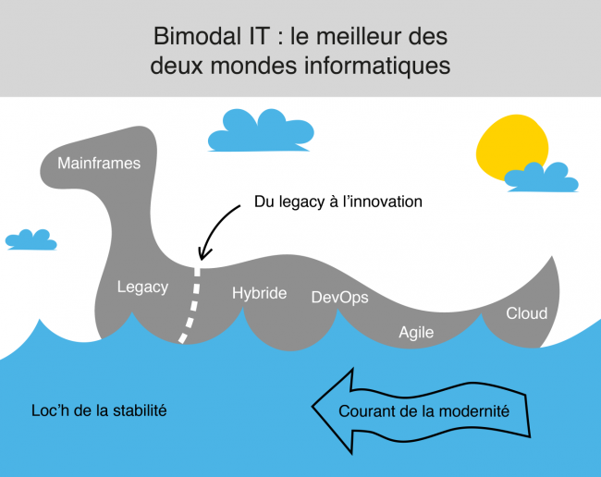
IT Bimodale et DevOps
10
Notes:
Author: Ahmed Hosni
10

Slide 11
LE CLOUD, C’EST LARGE !
• Stockage/calcul distant (on oublie, cf. externalisation)
• Virtualisation
• Abstraction du matériel
• Accès normalisé par des APIs
• Service et facturation à la demande
• Flexibilité, élasticité
11
Notes:
Author: Ahmed Hosni
11

Slide 12
VIRTUALISATION DANS LE CLOUD
Le cloud IaaS repose souvent sur la virtualisation
Ressources compute : virtualisation
Virtualisation complète : KVM, Xen
Virtualisation conteneurs : OpenVZ, LXC, Docker, RKT
12
Notes:
Author: Ahmed Hosni
12

Slide 13
WAAS : WHATEVER AS A SERVICE
IaaS : Infrastructure as a Service
PaaS : Platform as a Service
SaaS : Software as a Service
13
Notes:
Author: Ahmed Hosni
13

Slide 14
POSITIONNEMENT DES CONTENEURS DANS L'ÉCOSYSTÈME CLOUD
Facilitent la mise en place de PaaS
Fonctionnent sur du IaaS ou sur du bare metal
Simplifient la décomposition d'applications en micro services
14
Notes:
Author: Ahmed Hosni
14

Slide 15
ORCHESTRATION DES RESSOURCES
Groupement fonctionnel de ressources : micro-services.
Infrastructure as Code : Définir toute une infrastructure dans un seul fichier texte de manière déclarative.
Scalabilité: passer à l'échelle son infrastructure en fonction de différentes métriques.
15
Notes:
Author: Ahmed Hosni
15

Slide 16
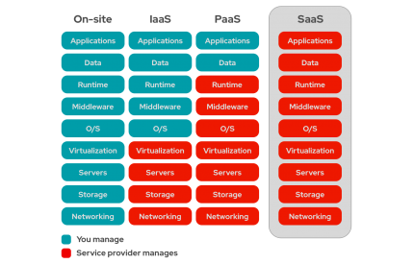
SaaS
Le SaaS est un service qui fournit une application logicielle - que le fournisseur de services cloud gère - à ses utilisateurs.
16
Notes:
En règle générale, les applications SaaS sont des applications Web ou des applications mobiles auxquelles les utilisateurs peuvent accéder via un navigateur Web. Les mises à jour logicielles, les corrections de bogues et toute autre maintenance logicielle générale sont prises en charge pour l'utilisateur et se connectent aux applications cloud via un tableau de bord ou une API.

Slide 17
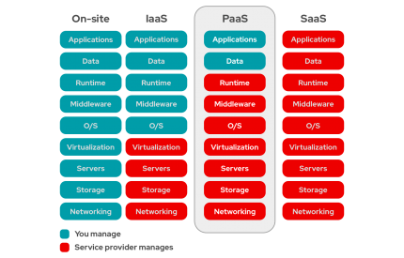
PaaS
PaaS signifie que le matériel et une plate-forme logicielle d'application sont fournis et gérés par un fournisseur de services cloud externe, mais que l'utilisateur gère les applications exécutées au-dessus de la plate-forme et les données sur lesquelles l'application s'appuie.
17

Slide 18
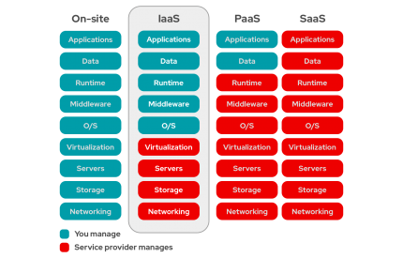
IaaS
IaaS signifie qu'un fournisseur de services cloud gère l'infrastructure pour vous (les serveurs, le réseau, la virtualisation et le stockage de données) via une connexion Internet.
L'utilisateur a accès via une API ou un tableau de bord, et loue essentiellement l'infrastructure.
18

Slide 19
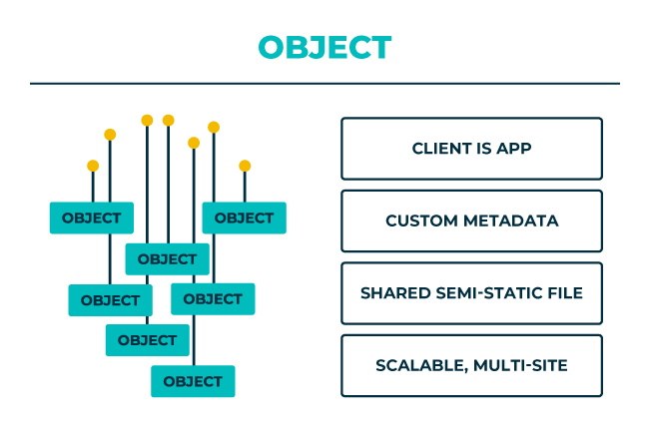
Stockage objet
Les solutions de stockage objet stockent les données sous forme d’objets sur un disque. Chaque objet reçoit une clé unique (système également appelé stockage clé/valeur ou Content Addressable Storage).
Il vous suffit de disposer de cette clé pour accéder à l’objet (données non structurées comme un document, une photo, une vidéo ou du son). Toutes les solutions de stockage objet sont accessibles via une interface RESTful sur HTTP.
19
Notes:
Author: Ahmed Hosni
19

Slide 20
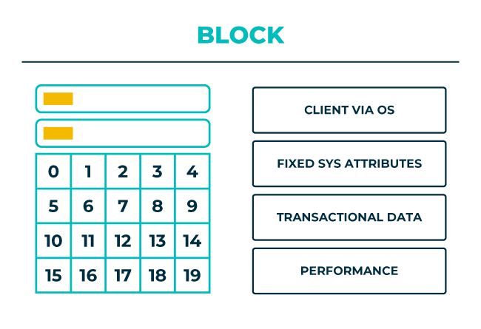
Stockage block
La base de tous les types de stockage externes est le stockage bloc. Avec ce type de stockage, les données sont stockées sous forme d’octets (8 bits) et organisées en segments ayant chacun sa propre adresse.
C’est la forme de stockage la plus brute, un peu comme une ardoise vierge pour des logiciels système tels que les bases de données et les systèmes d’exploitation.
20
Notes:
Author: Ahmed Hosni
20

Slide 21
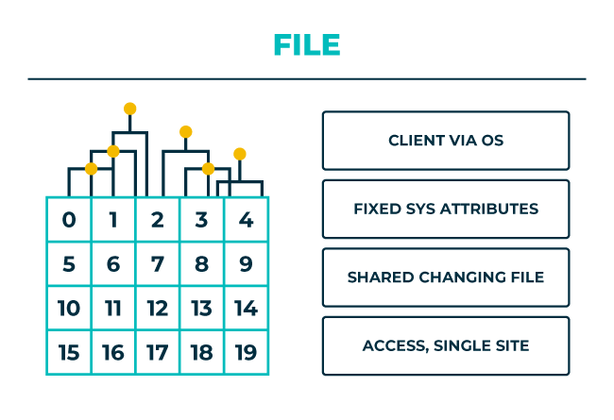
Stockage fichier
La structure des répertoires, le nom des fichiers et la gestion de l’accès aux fichiers et des attributs sont les éléments qui autorisent la collaboration au sein de l’organisation.
Vous pouvez permettre à plusieurs personnes d’accéder et de travailler sur un même fichier.
Le système de fichiers gérera alors ces versions et ces mises à jour en conséquence selon ce que chaque utilisateur est autorisé à faire.
21
Notes:
Author: Ahmed Hosni
21

Slide 22
Cloud privé
Les clouds privés sont vaguement définis comme des environnements cloud uniquement dédiés à un seul utilisateur final ou à un seul groupe, où l'environnement s'exécute généralement derrière le pare-feu de cet utilisateur ou groupe.
Tous les clouds deviennent des clouds privés lorsque l'infrastructure informatique sous-jacente est dédiée à un seul client avec un accès complètement isolé.
Mais les clouds privés ne doivent plus provenir d'une infrastructure informatique sur site.
Les organisations construisent maintenant des clouds privés sur des centres de données loués et appartenant aux fournisseurs situés hors site, ce qui rend obsolètes les règles de localisation et de propriété.
22

Slide 23
Cloud public
Les clouds publics sont des environnements cloud généralement créés à partir d' une infrastructure informatique n'appartenant pas à l'utilisateur final.
Certains des plus grands fournisseurs de cloud public incluent Alibaba Cloud, Amazon Web Services (AWS), Google Cloud, IBM Cloud et Microsoft Azure.
Les clouds privés ne doivent plus provenir d'une infrastructure informatique sur site. Les organisations construisent maintenant des clouds privés sur des centres de données loués et appartenant aux fournisseurs situés hors site, ce qui rend obsolètes les règles de localisation et de propriété.
23

Slide 24
Cloud hybride
Un cloud hybride est un seul environnement informatique transparent créé à partir de plusieurs environnements connectés via des réseaux locaux (LAN), des réseaux étendus (WAN), des réseaux privés virtuels (VPN) et / ou des API.
Les caractéristiques des clouds hybrides sont complexes et les exigences peuvent différer selon la personne à qui vous le demandez. Par exemple, un cloud hybride peut inclure:
Au moins 1 cloud privé et au moins 1 cloud public
2 nuages ​​privés ou plus
2 clouds publics ou plus
Un environnement bare-metal ou virtuel connecté à au moins 1 cloud public ou privé
24

Slide 25
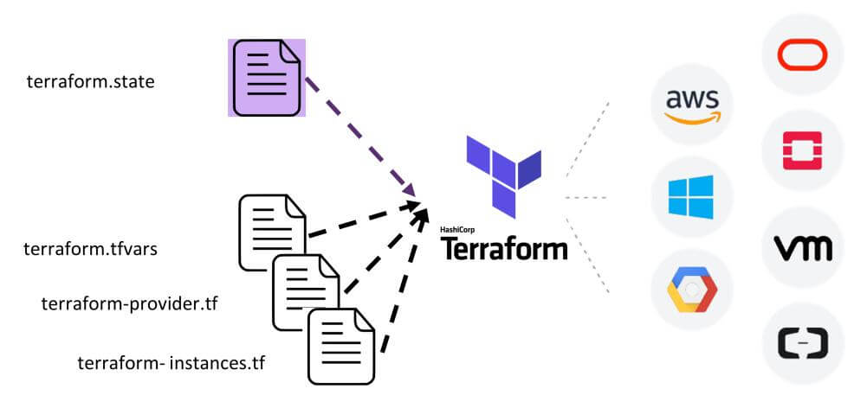
Terraform
Terraform est un outil permettant de créer, modifier et versionner une infrastructure de manière sûre et efficace.
Terraform peut gérer différents fournisseurs d'infrastructure, allant des Cloud Providers (AWS, Azure, GCP, Alibaba Cloud, etc ...)
Ainsi que les solutions internes personnalisées (VmWare, Kubernetes, etc ...).

Slide 26
Application en 12 facteurs
I. Codebase Une base de codes suivie dans l’SCM, de nombreux déploiements.
II. Dependencies Déclarer et isoler explicitement les dépendances
III. Config Stockage de la configuration dans l’environnement
IV. Backing services Traiter les backing services comme des ressources rattachées
V. Build, release, run Étapes de construction et d’exécution sont strictement séparées
VI. Processes Exécuter l’application comme un ou plusieurs stateless processus
VII. Port binding Services d’exportation via le port binding
VIII. Concurrency Mise à l’échelle via le modèle de processus
IX. Disposability Maximisez la robustesse avec un démarrage rapide et un arrêt gracieux.
X. Dev/prod parity Maintenir le développement, la mise en scène et la production aussi semblables que possible
XI. Logs Traiter les journaux comme des flux d’événements
XII. Admin processes Exécuter des tâches administratives ou de gestion en tant que processus ponctuels
26
Notes:
Author: Ahmed Hosni
26

Slide 27
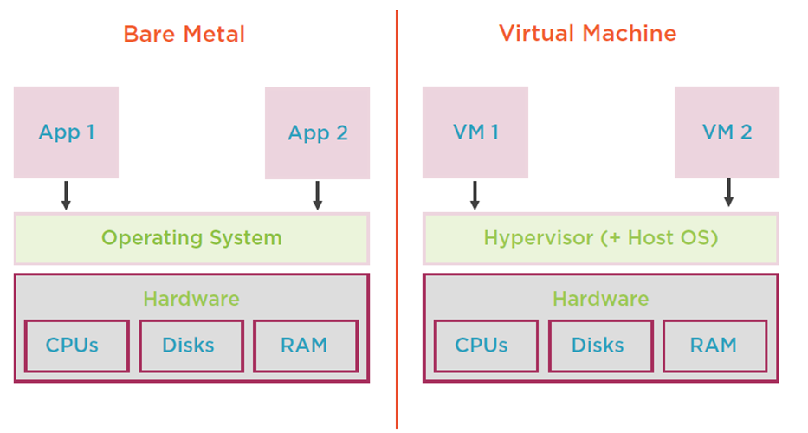
Machines Virtuelle vs Bare Metal
27

Slide 28
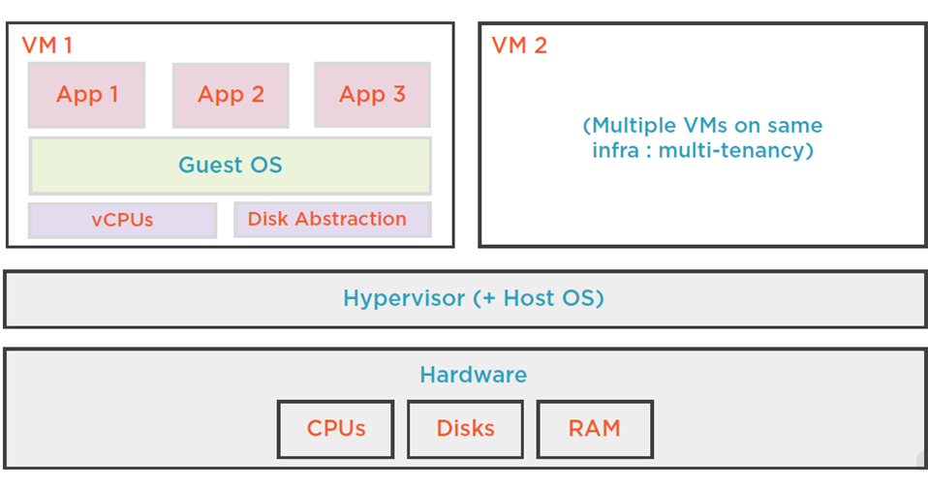
Les applications sur des machines virtuelles
28

Slide 29
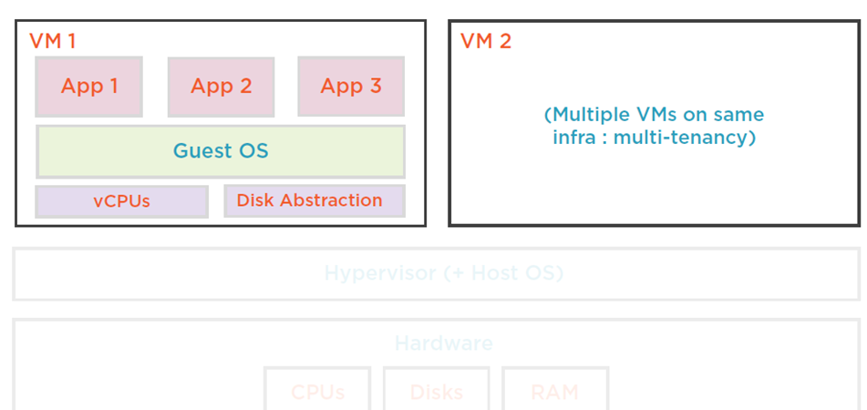
Les applications sur des machines virtuelles
29

Slide 30

Inconvénients des VM
Contient un système d’exploitation invité :
- Introduit de la dépendance à la plateforme - Augmente la taille de l’image au Go (applications beaucoup plus petites)
Poids lourds
- lent à démarrer
Pas évident de migrer :
- Outils de migration de VM nécessaires
30

Slide 31
Qu’est ce qu’un conteneur?
Un conteneur est un paquetage léger, autonome et exécutable d’un logiciel qui comprend tout ce qu’il faut pour l’exécuter : code, environnement d’exécution, outils système, bibliothèques système, paramètres.
31

Slide 32
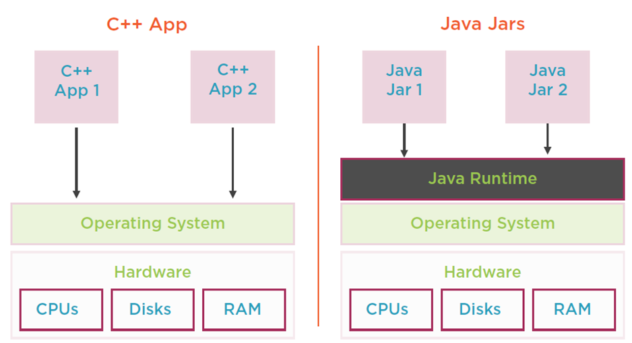
Les conteneurs sont similaires aux Jars
32

Slide 33
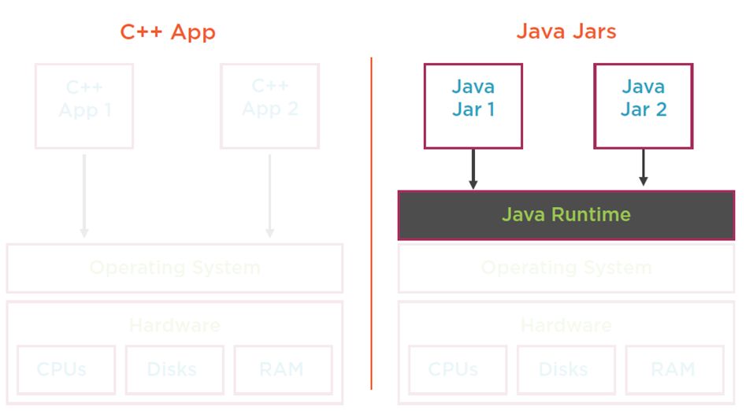
Les conteneurs sont similaires aux Jars
33

Slide 34
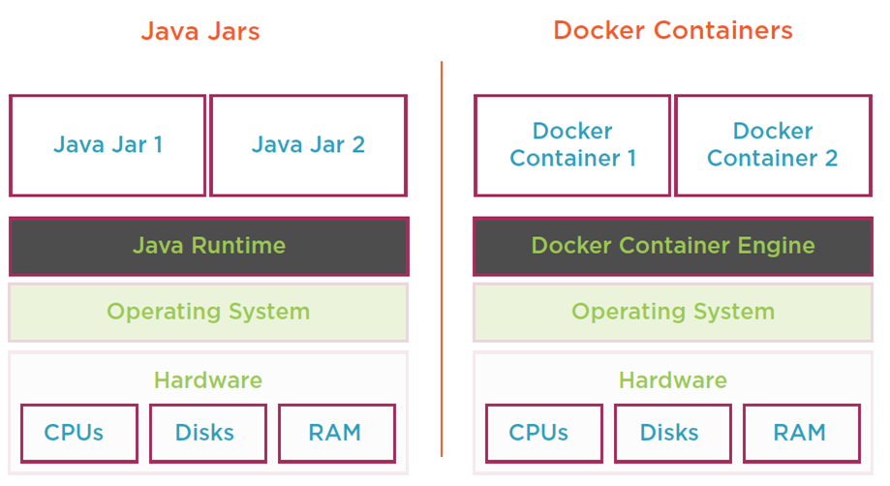
Les conteneurs sont similaires aux Jars
34

Slide 35
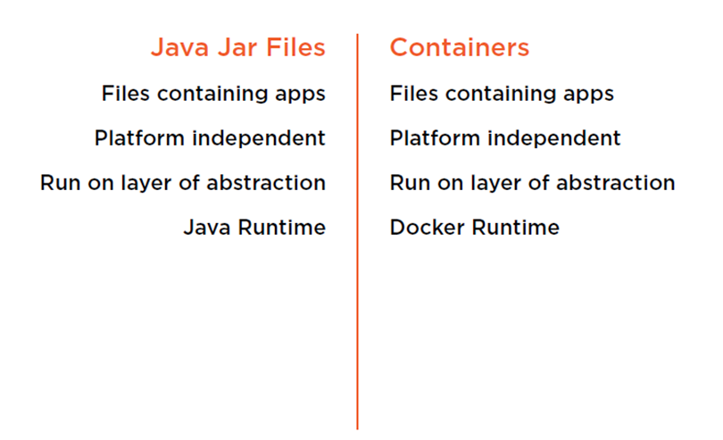
Les conteneurs et Jars Java
35

Slide 36
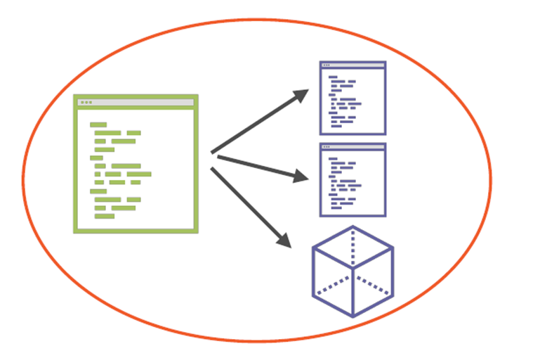
Les conteneurs docker
Un conteneur package le code et ses dépendances en une image.
36

Slide 37
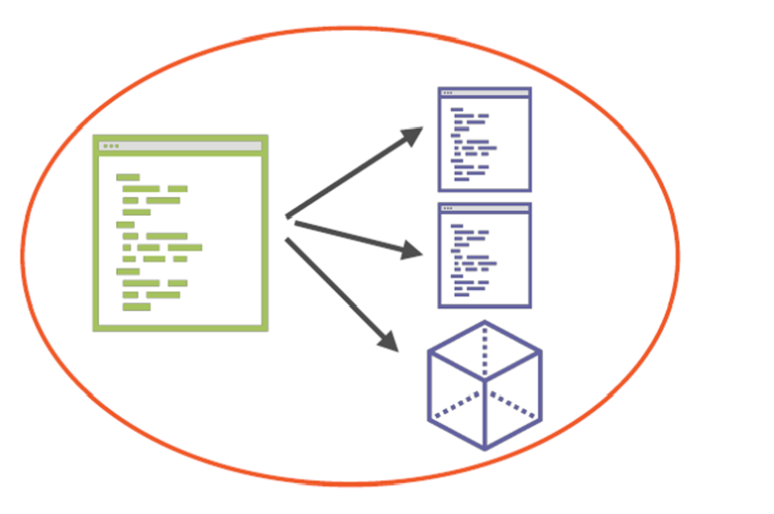
Les conteneurs docker
Un environnement complétement autonome.
37

Slide 38
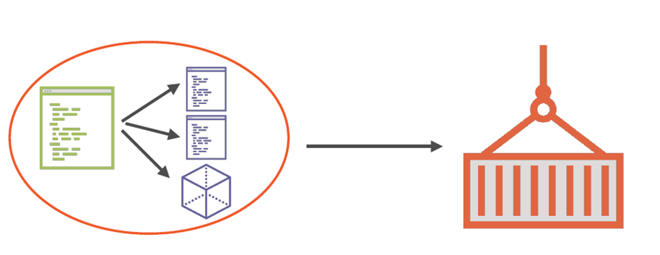
Les conteneurs docker
Ajoute un niveau d'abstraction de la machine par rapport au code
38

Slide 39
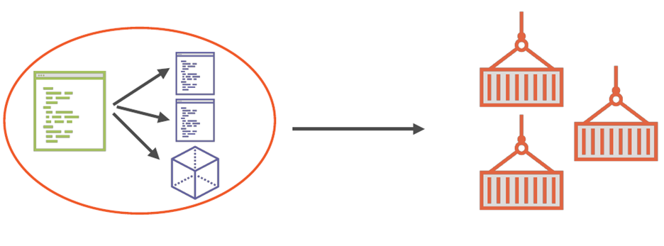
Les conteneurs docker
Créez autant de conteneurs que vous voulez à partir de la même image.
39

Slide 40
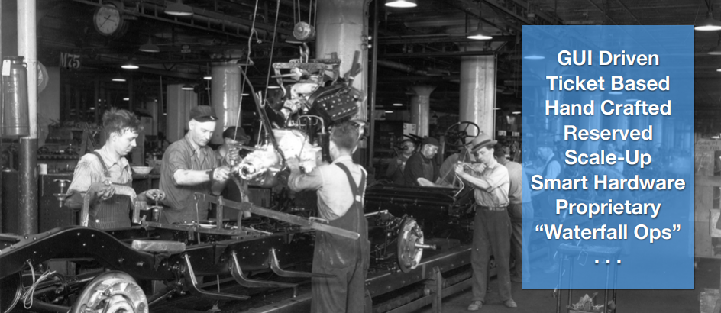
Service Model The Old Way: Assembly Line IT
Model 1: “Legacy”

Slide 41
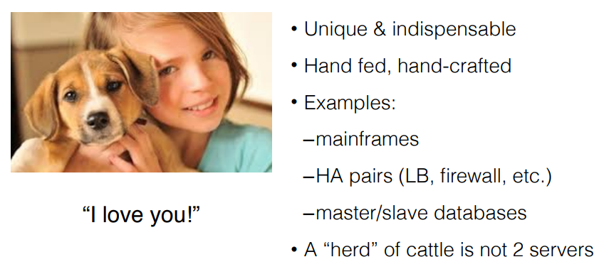
Each Server Built This Way is A “Pet”

Slide 42
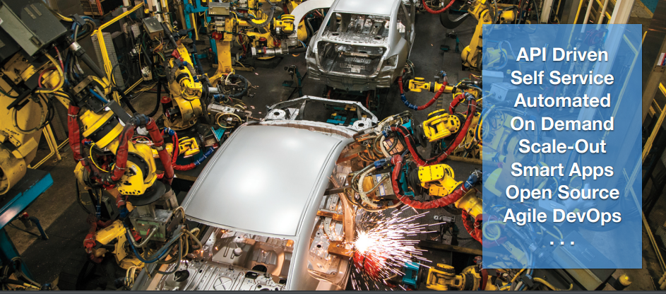
Model 2: Robotics Factory IT

Slide 43
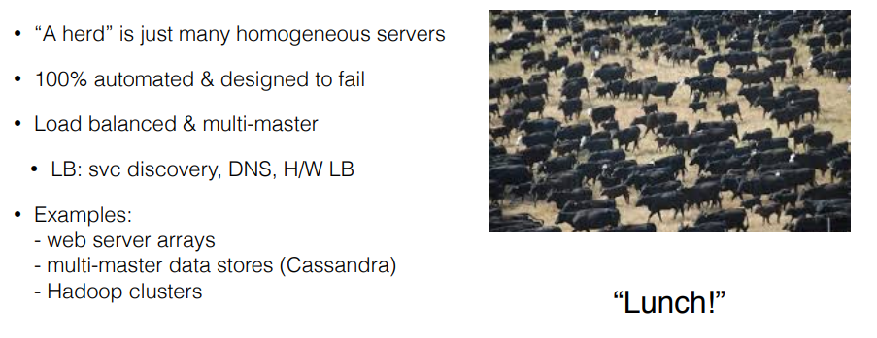
Every Server is Just Another Part of the Herd

Slide 44
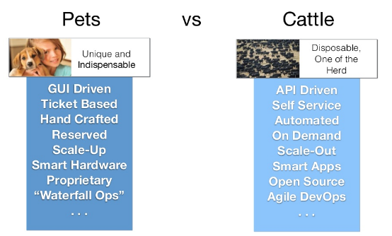
Model 1 vs Model 2

Slide 45
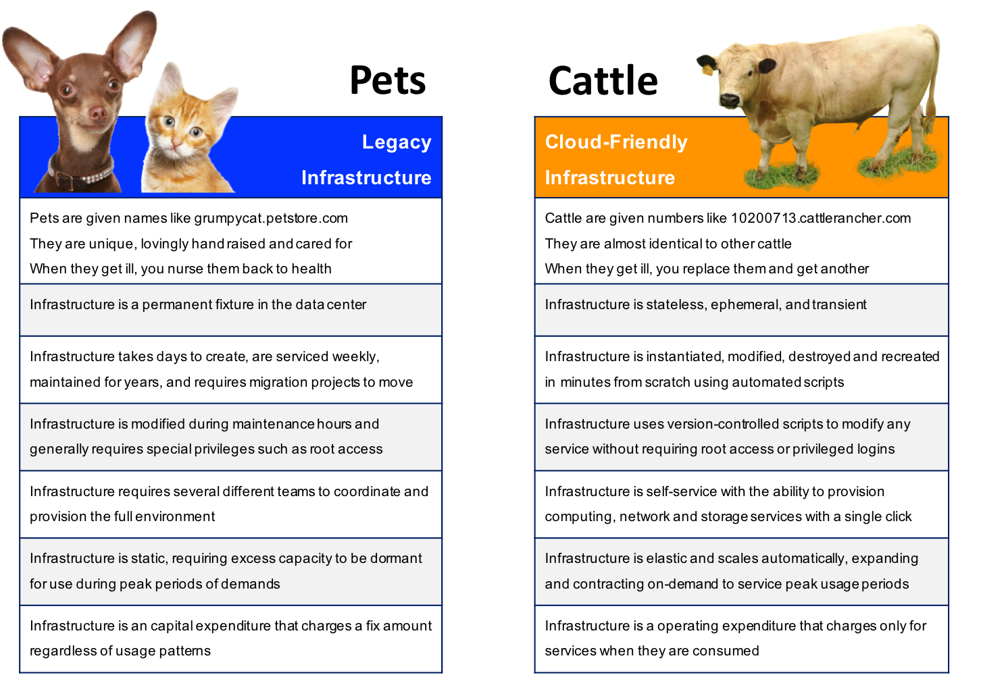
Every Server is Just Another Part of the Herd
45

Slide 46
Démonstration avec Docker et Ansible

Slide 47
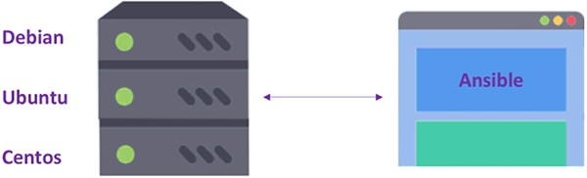
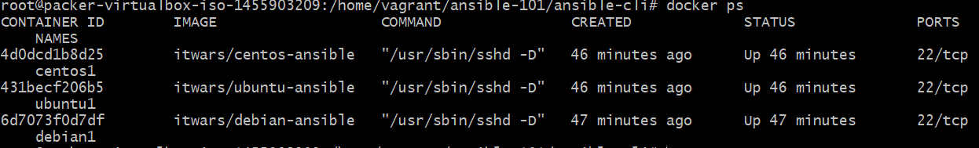
Configurer Ansible avec Docker

Slide 48
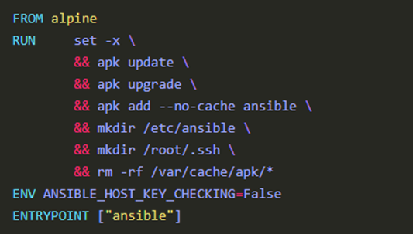
Créer un conteneur Docker contenant Ansible

Slide 49
Bootstrap de l’environment de lab
Pour lancez l’environment, exécuter le script d’initialisation, il effectuera les tâches suivantes :
Supprimer les 3 anciens conteneurs Debian, Ubuntu et Centos.
Créer une clé RSA permettant une connexion Ansible via SSH.
Démarrage de 3 instances Docker Debian, Docker Ubuntu et Docker Centos.
Injection de clé ssh dans chaque instance de Docker en utilisant ssh-copy-id (le mot de passe sera demandé : toor).
Création d’un inventaire d’hôtes Ansible.

Slide 50
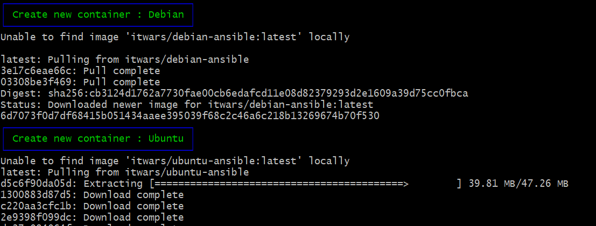
Bootstrap Ansible LAB

Slide 51
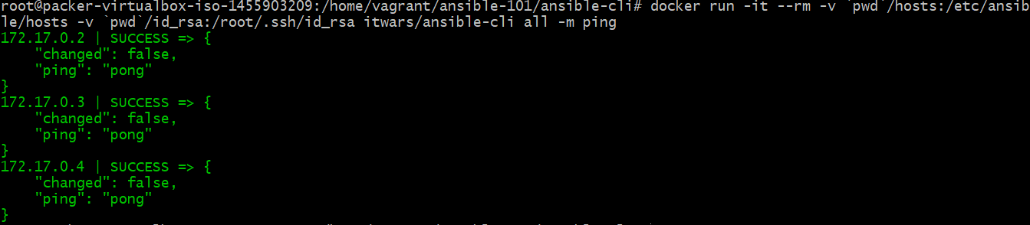
Vérification de la connectivité
Nous vérifions que tous les nœuds sont accessibles par Ansible en utilisant la commande suivante :
> docker run -it --rm -v `pwd`/hosts:/etc/ansible/hosts -v `pwd`/id_rsa:/root/.ssh/id_rsa itwars/ansible-cli all -m ping
Voici quelques détails sur les paramètres :
Ansible a besoin d’un fichier d’inventaire d’hôtes (généré par le script d’initialisation).
Le conteneur Ansible a besoin de la clé privée pour se connecter aux nœuds (générée par le script d’initialisation).
Ansible est invoqué avec le params "all -m ping" : nous appliquons le module ping à tous les nœuds.

Slide 52
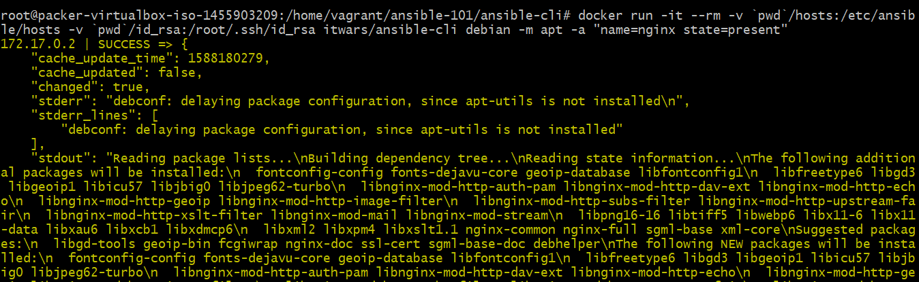
Installer un service avec Ansible
Demandons à Ansbile d’installer le service Nginx sur le nœud "debian":
> docker run -it --rm -v `pwd`/hosts:/etc/ansible/hosts -v `pwd`/id_rsa:/root/.ssh/id_rsa itwars/ansible-cli debian -m apt -a "name=nginx state=present"

Slide 53
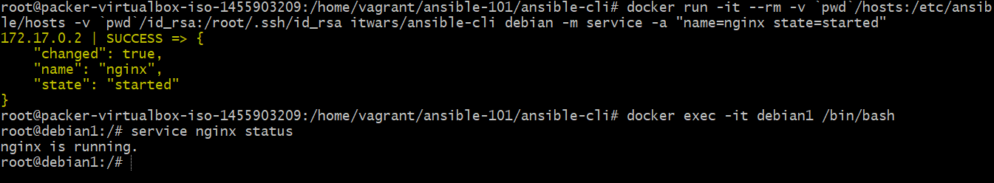
Démarrer un service avec Ansible
Demandons à Ansbile de lancer le service Nginx sur le nœud "debian" :
> docker run -it --rm -v `pwd`/hosts:/etc/ansible/hosts -v `pwd`/id_rsa:/root/.ssh/id_rsa itwars/ansible-cli debian -m service -a "name=nginx state=started"

Slide 54
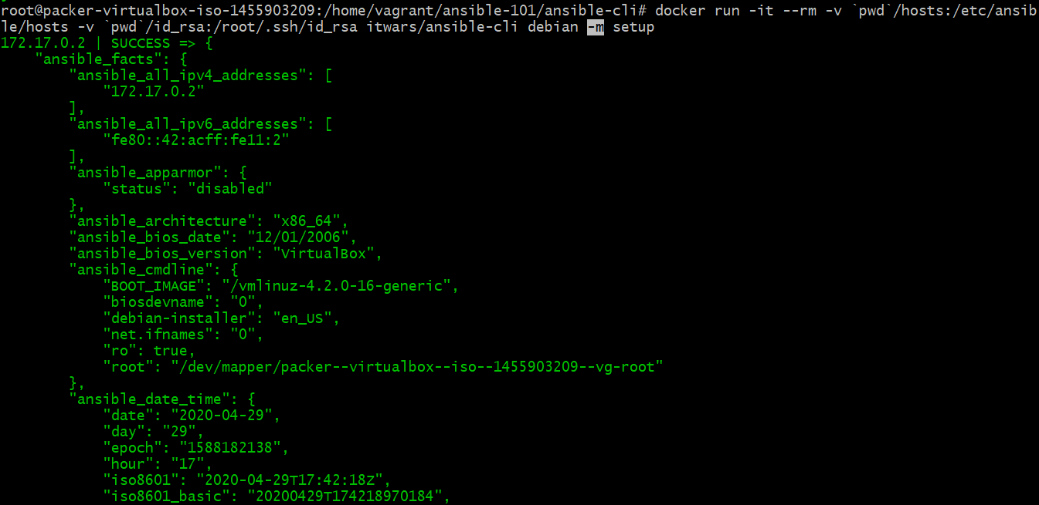
Récupérer la config d’un noeud avec Ansible
> docker run -it --rm -v `pwd`/hosts:/etc/ansible/hosts -v `pwd`/id_rsa:/root/.ssh/id_rsa itwars/ansible-cli debian -m setup

Slide 55
Tour d’horizon Docker

Slide 56
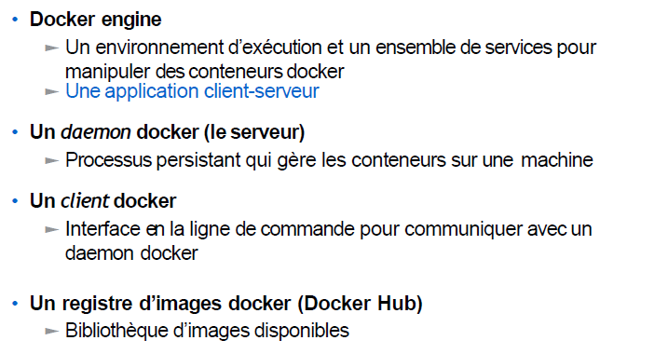
Composants de docker

Slide 57
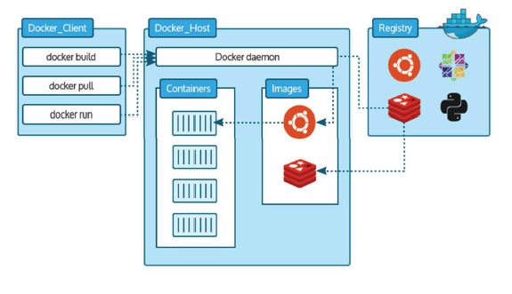
Composants de docker

Slide 58
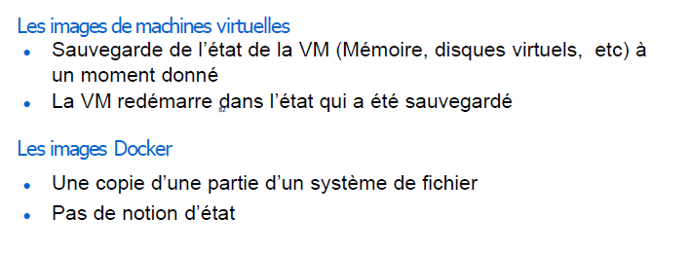
Les images Docker

Slide 59
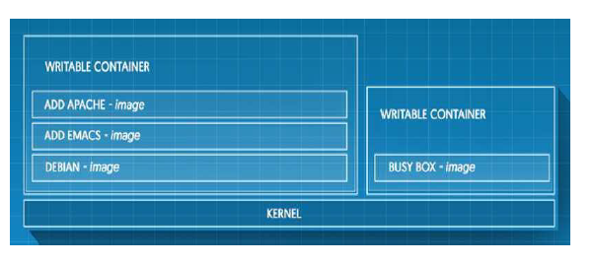
Les images Docker

Slide 60
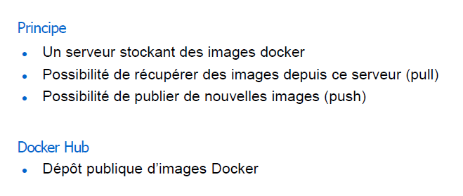
Registre Docker

Slide 61
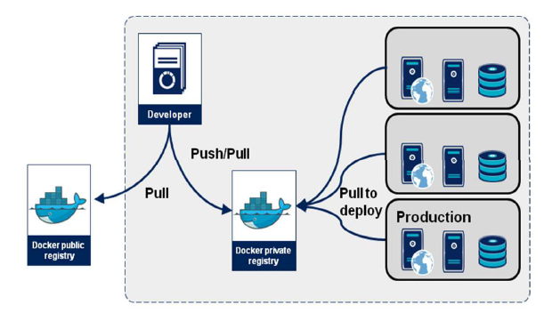
Registre Docker

Slide 62
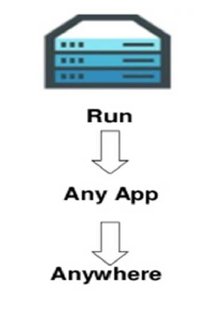
Docker container

Slide 63
Les notions de base
• Un conteneur (jolie métaphore)
• Différences entre VM et conteneur
• Machines virtuelles : Avantages et inconvénients
• CONTENEUR DOCKER
• CONTENEUR DOCKER: avantages et inconvénients
• CONTENEUR LINUX
• Les namespaces
• CONTROL GROUPS
• COPY ON WRITE
• DEUX PHILOSOPHIES DE CONTENEURS
• ENCORE PLUS “CLOUD” QU’UNE INSTANCE
• CONTAINER RUNTIME : LXV, Rkt & DOCKER

Slide 64
Un conteneur (jolie métaphore)
Les mêmes idées que la virtualisation, mais sans virtualisation :
• Agnostique sur le contenu et le transporteur
• Isolation et automatisation
• Principe d’infrastructure consistante et répétable
• Peu d’overhead par rapport à une VM !
• En gros, un super chroot (ou un jails BSD plus sympa ) :
- Un des points forts de Solaris depuis plusieurs années.
- existante aussi chez Google depuis longtemps.
• Certains parlent de virtualisation ”niveau OS” ou ”légère”, isolation applicative.

Slide 65
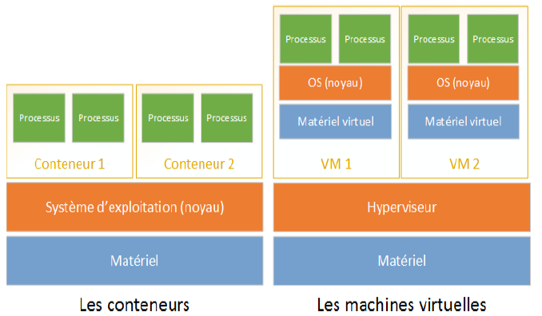
Différences entre VM et conteneur

Slide 66
Machines virtuelles : Avantages et inconvénients
• Avantages:
Emulation bas niveau
Sécurité/compartimentation forte hôte/VMs et VMs/VMs
• Inconvénients:
Usage disque important
Impact sur les performances

Slide 67
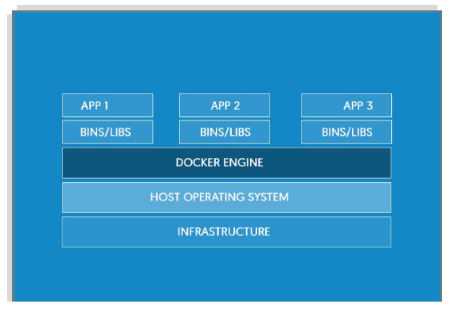
CONTENEUR DOCKER

Slide 68
CONTENEUR DOCKER: avantages et inconvénients
• Avantages:
- Espace disque optimisé
- Impact quasi nul sur les performances CPU, réseau et I/O
• Inconvénients:
- Fortement lié au kernel Hôte
- Ne peut émuler un OS différent que l’hôte
- Sécurité

Slide 69
CONTENEUR LINUX
Processus isolé par des mécanismes noyaux.
3 éléments fondamentaux :
• Namespaces
• Cgroups
• Copy On Write

Slide 70
LES NAMESPACES
FONCTIONNALITÉ DU KERNEL, AVEC SON API
• Apparue dans le noyau 2.4.19 en 2002, réellement utiles en 2013 dans le noyau 3.8
• Limite ce qu’un processus peut voir du système:
• un processus ne peut utiliser/impacter que ce qu’il peut voir
• Types: pid, net, mnt, uts, ipc, user
• Chaque processus est dans un namespace de chaque type

Slide 71
MOUNT NAMESPACES ( LINUX 2.4.19)
• Un namespace dispose de son propre rootfs (conceptuellement proche d’un chroot)
• Permet de créer un arbre des points de montage indépendants de celui du système hôte.
• peut masquer /proc, /sys
• peut aussi avoir ses mounts " privés:
/tmp (par utilisateur, par service)

Slide 72
UTS NAMESPACES (LINUX 2.6.19)
• Unix Time Sharing Permet à un conteneur de disposer de son propre nom de domaine et d’identité NIS sur laquelle certains protocoles tel que LDAP peuvent se baser.

Slide 73
IPC NAMESPACES (LINUX 2.6.19)
• Inter Process Communication Permet d’isoler les bus de communication entre les processus d’un conteneur
• Permettent à un groupe de processus d’un même namespace d’avoir leurs propres:
- ipc semaphore
- ipc message queues
- ipc shared memory
Sans risque de conflit avec d’autres groupes d’autres namespaces.

Slide 74
NAMESPACE PID
• les processus d’un namespace pid ne voit que les processus de celui ci
• Chaque namespace pid a sa propre numérotation, débutant à 1
• Si le PID 1 disparaît, le namespace est détruit
• Les namespaces peuvent être imbriqués
• Un processus a donc plusieurs PIDs
Un pour chaque namespace dans lequel il est imbriqué
• Chaque namespace pid débute avec le PID 1 et lui et les suivants sont les seuls visibles depuis ce namespace

Slide 75
USER NAMESPACES (LINUX 2.6.23 3.8)
• Permet l’isolation des utilisateurs et des groupes au sein d’un conteneur.
• Cela permet notamment de gérer des utilisateurs tels que l’UID 0 et GID 0, le root qui aurait des permissions absolues au sein d’un namespace mais pas au sein du système hôte
mappe uid gid vers différents utilisateurs de l’hôte:
• uid 0 ⇒ 9999 du C1 correspond à uid 10000 ⇒ 119999 sur l’hôte
• uid 0 ⇒ 9999 du C2 correspond à uid 12000 ⇒ 139999 sur l’hôte

Slide 76
NETWORK NAMESPACES (LINUX 2.6.29)
• Permet l’isolation des ressources associées au réseau, chaque namespace dispose de ses propres cartes réseaux, plan IP, table de routage, etc.
• Le processus ne voit que la pile réseau du Namespace dont il fait partie:
ses interfaces (eth0, l0, différentes de l’hôte)
Table de routage sépararée
règles iptables
socket ( ss , netstat)

Slide 77
UTILISATION DES NAMESPACES
• Créés à l’aide de clone() ou unshare()
• Matérialisés par des pseudo files dans /proc/$PID/ns
• Fichiers dans /proc/{pid}/ns

Slide 78
CONTROL GROUPS
• Fonctionnalité du noyau, apparue en 2008 (noyau 2.6.24)
• Les cgroups sont des fonctionnalités du noyau qui permettent un
contrôle précis de l'allocation des ressources pour un seul ou un
groupe de processus, appelés tâches:
• allocation
• monitoring
• limite
• type: cpu, memory, network, block io, device.
• Dans le contexte de LXC c'est assez important, car il permet d'assigner des limites de mémoire, de temps CPU ou de E/S, que tout conteneur peut utiliser.

Slide 79
Notion de hiérarchie
• Chaque sous système a une hiérarchie
Hiérarchies différente pour CPU, memory, block I/O, etc
• Hiérarchies indépendantes
Les arbres pour MEMORY et CPU sont différents
• Chaque processus est dans un noeud de chaque hiérarchie
• Chaque hiérarchie part d’une racine
• A l’origine chaque processus part de la racine

Slide 80
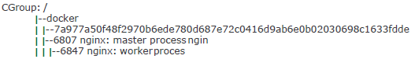
CGROUPS : CONTROL CROUPS
• Limites possibles: sur la mémoire physique, du noyau et totale
• Limites soft/hard: Surveillance de l’utilisation des ressources. Notifications OOM possibles
Limitation des ressources des groupes peuvent être mis en place afin de ne pas dépasser une limite de mémoire. | Priorisation: certains groupes peuvent obtenir une plus grande part de ressources processeur ou de bande passante d'entrée sortie.
Comptabilité: permet de mesurer la quantité de ressources consommées par certains systèmes, en vue de leur facturation par exemple | Isolation: séparation par espace de nommage pour les groupes, afin qu'ils ne puissent pas voir les processus des autres, leurs connexions réseaux ou leurs fichiers
Notes:
Contrôle: figer les groupes ou créer un point de sauvegarde et redémarrer.

Slide 81
SUBTILITÉS CGROUPS
• Pid 1 est placé à la racine de chaque hiérarchie
• Les nouveaux processus sont démarrés dans le groupe de leur parent
• Les groupes sont matérialisés par des pseudos systèmes de fichiers
• généralement montés dans /sys/fs/cgroup
• Les groupes sont créés dans ces pseudos systèmes de fichiers
mkdir /sys/ cgroup / somegroup /subgroup

Slide 82
COPY ON WRITE
• Si de multiples entités ont besoin de la même ressource, plutôt que de leur donner une copie, on leur donne un pointeur vers celle ci
• Réduit l’usage disque et le temps de création
• Plusieurs options disponibles
• device mapper (niveau fichier)
• btrfs zfs (niveau fs)
• aufs, overlay (niveau fichiers)
• Le type de stockage surveille les modifications

Slide 83
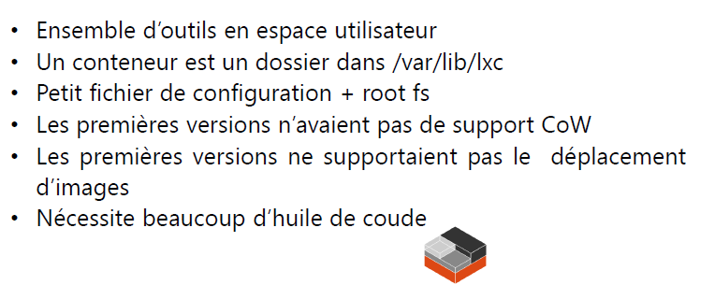
LXC

Slide 84
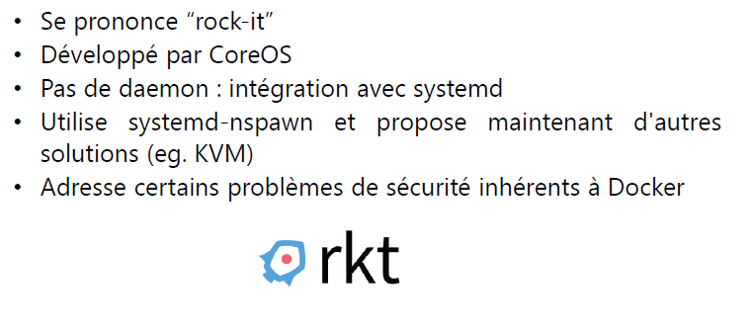
RKT

Slide 85
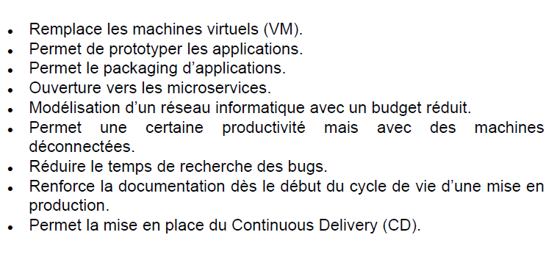
Les avantages de Docker

Slide 86
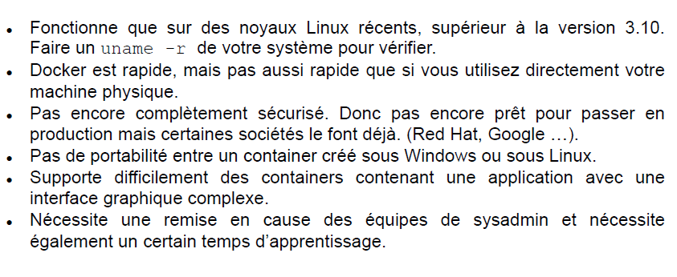
Les inconvénients de Docker

Slide 87
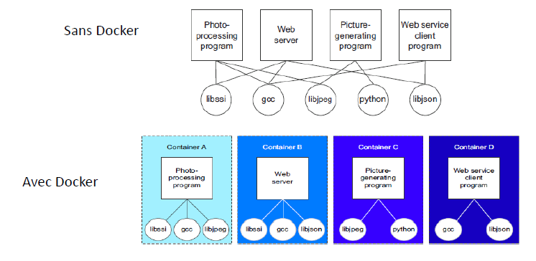
Sans / Avec Docker (1)

Slide 88
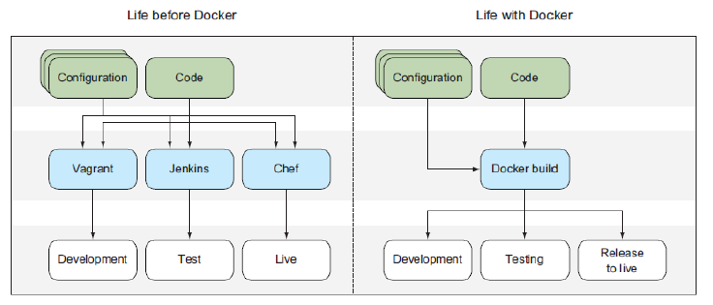
Sans / Avec Docker (2)

Slide 89
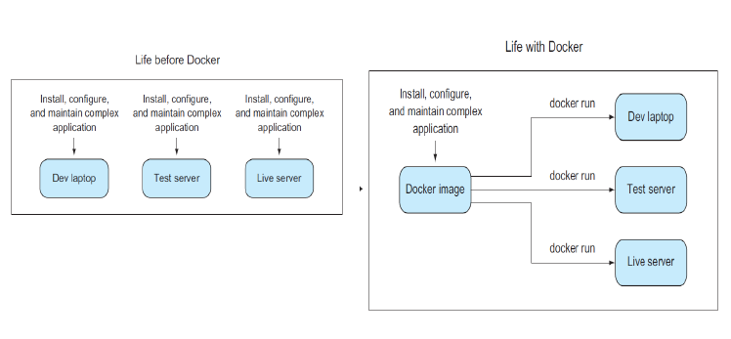
Sans / Avec Docker (3)

Slide 90

NOTRE PREMIER DOCKERFILE

Slide 91

Notion d’image

Slide 92

DIFFERENCES AVEC LES CONTENEURS

Slide 93
Notion de couches

Slide 94

MÉTAPHORES

Slide 95

REGISTRE

Slide 96

Dockerhub

Slide 97

REGISTRE AUTO HÉBERGÉ

Slide 98

ESPACES DE NOM

Slide 99

ESPACE DE NOMS RACINE

Slide 100

ESPACE DE NOM UTILISATEUR

Slide 101

ESPACE DE NOM AUTO HÉBERGÉ

Slide 102

RECHERCHER UNE IMAGE

Slide 103

RÉCUPÉRER UNE IMAGE

Slide 104

LISTER LES IMAGES

Slide 105

TAGS

Slide 106

EXEMPLE

Slide 107

EXEMPLE TAG

Slide 108

UTILISATION DES TAGS

Slide 109

HISTORIQUE D’UNE IMAGE

Slide 110

MODIFIER UNE IMAGE

Slide 111

Orchestration

Slide 112

Docker Compose - Problématique

Slide 113

Docker Compose - Problématique

Slide 114

Docker Compose - EXEMPLE: WORDPRESS

Slide 115

COMMENT FAIRE POUR:

Slide 116

SOLUTION

Slide 117

UTILISATION de docker compose

Slide 118

Les services

Slide 119

EXEMPLE DOCKER COMPOSE.YML

Slide 120

DÉMARRAGE D’UNE APPLICATION

Slide 121

INFORMATION DE MON APPLICATION

Slide 122

CONTENEURS CLASSIQUES

Slide 123

LOGS

Slide 124

PASSAGE À L’ÉCHELLE

Slide 125

SCALE

Slide 126

DOCKER MACHINE - PROBLÉMATIQUE

Slide 127

DOCKER MACHINE - PRINCIPE

Slide 128

Objectif de Docker Machine

Slide 129

CRÉATION D’UNE MACHINE

Slide 130

EFFET

Slide 131

GESTION D’UNE MACHINE

Slide 132

UTILISATION

Slide 133

CONFIGURATION DU CLIENT

Slide 134

RÉSULTAT

Slide 135

RÉSULTAT

Slide 136

RÉ-INITIALISER LE CLIENT

Slide 137

DOCKER MACHINE

Slide 138
Docker Swarm
Problématique:
Vous avez plusieurs hôtes Docker
Vous désirez les utiliser sous forme de cluster, et répartir de manière transparente l’exécution de conteneur
SOLUTION:
- Docker Engine 1 12 inclut le mode swarm pour nativement gérer un cluster de Docker Engines qu’on nomme un swarm (essaim)
- On utilise la CLI Docker pour créer un swarm, déployer des service d’application sur un swarm, et gérer le comportement de votre swarm

Slide 139
MODE SWARM
• Les fonctionnalités de gestion et orchestration de cluster incluses dans le Docker Engine
• Les Moteurs Docker participant à un cluster s’exécutent en mode swarm
• Un swarm est un cluster de Docker Engines sur lequel vous déployez des services
• La CLI Docker inclut la gestion des nœuds d’un swarm
- ajout de nœuds,
- déploiement de services,
- gestion de l’orchestration des services

Slide 140
Notion de noeud
• Un nœud est une instance Docker Engine participant à un swarm.
• Noeud de type manager:
- déploie les applications suivant les définitions de services que vous lui soumettez,
- dispatche les tâches au nœud de type worker, Gestion du cluster, orchestration
- Un leader est choisi parmi les managers pour gérer les tâches d’orchestration
• Noeud Worker:
- reçoit et exécute les tâches depuis les managers
- un manager est également un worker
- Notifie les managers de son état pour l'orchestration

Slide 141
SERVICES ET TÂCHES
• Un service est la définition de tâches à exécuter par les workers
- Exécution d’une commande via un conteneur utilise une image
• Deux modes d’exécution de service
- Repliqué: un manager distribue un nombre donné de tâches sur chaque nœud
- Global: exactement une tâche est exécuté par nœud
• Tâche unité atomique d’exécution d’un swarm
- Représente le conteneur et la commande à y exécuter
- Assigné e à un worker par un manager suivant le nombre de réplica défini par le service
- Ne peut changer de nœud, s'exécute sur ce nœud ou échoue.

Slide 142

DIAGRAMME DES SERVICES ET TÂCHES

Slide 143
DISTRIBUTED APPLICATION BUNDLES
• Nous avons vu comment gérer individuellement des services.
• Nous allons voir comment optimiser la gestion de plusieurs services avec les paquets d’application répartie.
• Un DAB est à Swarm, ce que Compose est à un serveur unique Docker.

Slide 144
DISTRIBUTED APPLICATION BUNDLES
Description au format JSON décrivant les services d’une application Génération:
Génére un fichier .dab

Slide 145

DISTRIBUTED APPLICATION BUNDLES
La commande stack permet d’utiliser ce fichier .dab
LACUNES DE STACK
- Outil expérimental, certaines fonctionnalités ne sont pas encore disponibles: Global scheduling, Scaling, etc
- Il faut encore passer par la commande service et gérer les services un à un pour ces opérations.

Slide 146
Kubernetes, orchestrateur de containers

Slide 147

Containers
Namespace?
Cgroups?
Layered filesystems (Rootfs)?
147

Slide 148

Docker
148

Slide 149

Orchestration de Conteneurs?
149

Slide 150

Architecture basique de Kubernetes
150

Slide 151

Kubernetes?
151

Slide 152

Kubernetes?
152

Slide 153

Quels sont les composants d'un cluster Kubernetes ?
Le terme « cluster » désigne un déploiement fonctionnel de Kubernetes.
Un cluster Kubernetes comprend deux principaux composants : le plan de contrôle et les machines de calcul ou nœuds.
Chaque nœud est son propre environnement Linux.
Il peut s'agir d'une machine physique ou virtuelle. Chaque nœud exécute des pods, constitués de conteneurs.
153

Slide 154
Que se passe-t-il dans le plan de contrôle Kubernetes ?
Plan de contrôle
Commençons par le centre névralgique de notre cluster Kubernetes : le plan de contrôle. Il contient les composants Kubernetes qui contrôlent le cluster, ainsi que des données sur l'état et la configuration du cluster.
Ces principaux composants de Kubernetes s'assurent que suffisamment de conteneurs peuvent fonctionner avec les ressources nécessaires.
Le plan de contrôle est en contact permanent avec vos machines de calcul.
Vous avez configuré votre cluster pour qu'il fonctionne d'une certaine manière.
Le plan de contrôle s'assure que votre configuration est respectée
154

Slide 155
Que se passe-t-il dans le plan de contrôle Kubernetes ?
kube-apiserver
Vous avez besoin d'interagir avec votre cluster Kubernetes ? C'est à cela que sert l'API.
L'API de Kubernetes est la partie frontale du plan de contrôle.
Elle prend en charge les demandes internes et externes.
Le serveur d'API détermine si une demande est valide ou non et la traite, le cas échéant.
Vous pouvez accéder à l'API avec des appels REST, à l'aide de l'interface en ligne de commande kubectl ou d'autres outils en ligne de commande tels que kubeadm.
155

Slide 156
Que se passe-t-il dans le plan de contrôle Kubernetes ?
kube-scheduler
Votre cluster est-il en bonne santé ?
Est-il possible d'intégrer de nouveaux conteneurs si besoin ?
Ce sont les questions auxquelles doit répondre le planificateur Kubernetes.
En plus de l'intégrité du cluster, le planificateur doit prendre en compte les besoins en ressources (par exemple, processeur ou mémoire) d'un pod.
Il planifie ensuite l'attribution du pod au nœud de calcul adéquat.
156

Slide 157
Que se passe-t-il dans le plan de contrôle Kubernetes ?
kube-scheduler
Votre cluster est-il en bonne santé ?
Est-il possible d'intégrer de nouveaux conteneurs si besoin ?
Ce sont les questions auxquelles doit répondre le planificateur Kubernetes.
En plus de l'intégrité du cluster, le planificateur doit prendre en compte les besoins en ressources (par exemple, processeur ou mémoire) d'un pod.
Il planifie ensuite l'attribution du pod au nœud de calcul adéquat.
157

Slide 158
Que se passe-t-il dans le plan de contrôle Kubernetes ?
kube-controller-manager
Les contrôleurs assurent l'exécution du cluster, tandis que le gestionnaire de contrôleur Kubernetes regroupe plusieurs fonctions de contrôleur.
Un contrôleur se réfère au planificateur pour s'assurer qu'un nombre suffisant de pods est exécuté.
Si un pod est défaillant, un autre contrôleur le remarque et réagit.
Un contrôleur connecte les services aux pods afin que les demandes soient acheminées jusqu'aux points de terminaison appropriés.
D'autres contrôleurs permettent de créer des comptes et des jetons d'accès aux API.
158

Slide 159
Que se passe-t-il dans le plan de contrôle Kubernetes ?
Etcd
« etcd » est une base de données clé-valeur qui comprend les données de configuration et les informations sur l'état du cluster.
Distribuée et résistante aux pannes, la base de données etcd constitue la référence unique concernant votre cluster.
159

Slide 160
Que se passe-t-il au sein d'un nœud Kubernetes ?
Nœuds
Un cluster Kubernetes requiert au moins un nœud de calcul, mais en général il en contient un grand nombre.
Les pods sont planifiés et orchestrés pour être exécutés sur des nœuds. Vous avez besoin de faire évoluer la capacité de votre cluster ?
Ajoutez des nœuds.
Pods
Le pod est l'unité la plus petite et la plus simple dans le modèle d'objets de Kubernetes.
Il représente une instance unique d'une application.
Chaque pod est constitué d'un conteneur ou d'une série de conteneurs étroitement couplés, ainsi que des options permettant de contrôler l'exécution de ces conteneurs.
On peut connecter les pods à un système de stockage persistant afin d'exécuter des applications avec état.
160

Slide 161

Stateless vs Stateful
161

Slide 162

Migrating d’application legacy
162

Slide 163

What the Helm!
163

Slide 164
Container as a Service (CaaS)

Slide 165

CNCF
La CNCF encourage les projets de logiciel libre en offrant des solutions viables aux communautés d’utilisateurs finaux afin de bâtir des applications à déploiements infonuagiques natifs.
https://landscape.cncf.io/

Slide 166
L’OCI
L’OCI est l’organe chargé de définir les normes relatives aux conteneurs. Ses travaux ont contribué à faciliter l’interopérabilité entre les différentes technologies de composants.
La spécification d’image de l’OCI définit à quoi doit ressembler un conteneur. La spécification d’exécution définit une interface pour l’exécution de conteneurs. Des projets comme containerd implémentent ensuite ces spécifications.
Une des priorités de l’OCI est de prendre en charge l’expérience d’utilisation des conteneurs popularisée par Docker. Ses images doivent être exécutables sur la plate-forme cible sans aucun argument défini par l’utilisateur (par exemple docker run hello-world:latest). Les images OCI doivent donc contenir suffisamment de métadonnées pour permettre cette configuration automatique.

Slide 167
CRI
Le plugin CRI est un composant important de Kubernetes. Au départ, Kubernetes ne savait exécuter que des containers avec Docker. Puis, CoreOS a décidé de créer son propre runtime concurrent de Docker, c'est ainsi que rkt est apparu.
Ce runtime, très prometteur apportait des avantages par rapport à Docker, et a donc drainé une partie des utilisateurs de ce dernier. Le besoin de supporter ce runtime dans Kubernetes s'est alors fait sentir. Ce support est apparu à partir de Kubernetes 1.3.
D’autres solutions ont progressivement fait surface. À l’époque on commençait à voir apparaitre CRI-O, et Frakti. La multiplication des runtimes aurait allourdi le code de Kubelet.
Il était devenu plus logique de gérer les nouveaux runtimes à partir de plugins, plutôt que directement dans Kubelet. L’interface de communication entre de tels plugins et Kubernetes s’appelle CRI (Container Runtime Interface). Cette interface est disponible depuis Kubernetes 1.5 (en alpha).

Slide 168

CNI
Interface entre l’exécution des conteneurs et l’implémentation du réseau Le plugin réseau implémente la spécification CNI.
Il prend un temps d’exécution conteneur et le configure (attach/detach) sur le réseau
Le plugin CNI est un exécutable (dans : /opt/cni/bin)
Lorsqu’il est invoqué, il lit dans un JSON config & Variables d’environnement pour obtenir tous les paramètres nécessaires pour configurer le conteneur avec le réseau

Slide 169

Composants internes de K8S

Slide 170

Ce que KUBERNETES ne fait pas
170

Slide 171

Elastic Container Service (ECS)
ECS est un service d'orchestration de conteneur géré par AWS.
Permet de créer des clusters de gestion de déploiement de conteneur.
ECS gère des instances EC2 et Fargate.
Ordonnance les conteneurs pour un placement optimal.
Définie des régles pour les besoins en CPU et RAM
Supervise l'utilisation des ressources.
Déploie, met à jour et assure le rollback.
Gratuit!
VPC, Security groups, EBS volumes.
ELB.
CloudTrail et Cloudwatch.
171

Slide 172
Terminologie ECS
Cluster:
Collection logique de resources ECS (Soit des instances EC2 ECS our des instances Fargate).
Task definition:
Définie votre application. Similaire à un Dockerfile mais pour faire fonctionner vos conteneurs dans ECS. Pourrait contenir plusieurs conteneurs.
Container Defintion
à l'intérieur d'un task definition, permet de définir un seul conteneur que la 'tasks' utilise.
Permet de controler le CPU et la mémoire allouer et le port mapping.
Task:
Une seule copie en état de fonctionnment de n'importe quel conteneur définie par une task definition. Une seule copy qui fonctionne d'une application (e.g DB et conteneurs web).
Service:
Permet de gérer la scalabilité des tasks définitions en rajoutant des tasks.
Définie une valeur minimale et une valeur maximale.
Registry:
Stockage d'images de conteneurs (e.g ECR et Docker Hub). Utilisé pour télécharger des images pour créer des conteneurs.
172

Slide 173

Terminologie ECS
173

Slide 174
Fargate
Moteur de conteneurs Serverless.
Elimine le besoin de provisionning et gestion de serveurs.
Il vous permet de spécifier et payer pour les ressources par application.
Fonctionne à la fois avec ECS et EKS.
Chaque workload tourne sur son propre noyau (kernel).
Garantie l'isolation et la sécurité.
Vous devez choisir plutôt EC2 si:
- Vous avez des exigences de conformité
- Vous avez besoin de customisation avancées.
- Vous avez besoin d'utiliser des GPUs.
174

Slide 175
Elastic Kubernetes Service (EKS)
EKS est l'abréviation d'Elastic Kubernetes Service.
K8S est un logiciel open-source qui permet d'orchestrer des applications conteneurisées à large échelle.
K8S offre le même toolset on-prem comme dans le cloud.
Les conteneurs sont groupés dans des pods.
Comme ECS, EKS supporte à la fois EC2 et fargate.
Pourquoi utiliser EKS?
- Vous utilisez déjà K8S
- Vous voulez migrer vers AWS.
175

Slide 176

Elastic Kubernetes Service (EKS)
176

Slide 177
ECR
ECR (Elastic Container Registry) est un "Docker registry" géré par AWS.
Il permet de sauvegarder, gérer et déployer des images.
ECR offre l'intégration avec ECS et EKS.
ECR fonctionne avec les déploiements on-premises.
ECR est hautement disponible.
ECR est aussi intégré avec IAM.
Vous payez pour le stockage et le transfert de données.
177

Slide 178
Serverless
Notes:
Author: Ahmed Hosni
178

Slide 179
Containers
Historique AWS Lambda
Lambda est l'ultime couche d'abstraction
Data Centers
Hardware
Code Assembleurs/Protocols.
Language de hauts niveau.
Systèmes d'exploitation
Couche application/AWS APIs
AWS Lambda
179

Slide 180

Lambda
AWS Lambda est un service de calcul où vous pouvez uploader votre code et créer une fonction lambda.
AWS lambda prend en charge le provisionning et la gestion des serveurs que vous pouvez utiliser pour exécuter le code.
Vous n'avez pas besoin de vous occuper de l'OS, patching, scalabilité, etc..
180

Slide 181

Lambda, c'est quoi?
181

Slide 182

Lambda, c'est quoi?
182

Slide 183

Lambda, c'est quoi?
183

Slide 184

Les sources d’événements pour Lambda
184

Slide 185

Openshift

Slide 186
Openshift vs K8S
La principale distinction entre OpenShift et Kubernetes est la prise en charge par OpenShift des outils et des extensions.
Le principal outil de ligne de commande pour l'administration des clusters dans la plupart des déploiements Kubernetes est kubectl. La ligne de commande pour OpenShift est appelée OC. Il est comparable à kubectl, mais il ajoute des fonctionnalités qui rendent les tâches plus accessibles, telles que le déploiement d'images de conteneur et la journalisation de cluster.
Pour la gestion des journaux, OpenShift utilise en plus Fluentd, Elasticsearch et Kibana. Kubernetes est compatible avec ces outils et plusieurs outils de journalisation supplémentaires ; par conséquent, dans le cas de Kubernetes, les utilisateurs choisissent comment gérer la connexion.
OpenShift dispose d'une console de gestion Web ; Kubernetes inclut une interface comparable en tant que module complémentaire facultatif, mais ce n'est pas un composant fondamental de Kubernetes.
Red Hat fournit OpenShift en tant que service sur plusieurs plates-formes de cloud public.
Les nœuds OpenShift doivent également être configurés avec Red Hat Enterprise Linux CoreOS, mais les nœuds Kubernetes peuvent faire fonctionner n'importe quel système d'exploitation basé sur Linux, y compris Windows dans le cas des nœuds de travail.

Slide 187

Architecture: CaaS — Docker Entreprise :

Slide 188
Qu’est-ce que Rancher ?
Rancher est une pile logicielle utilisée pour gérer les clusters Kubernetes. Il s’agit essentiellement d’un logiciel que DevOps peut utiliser tout en adoptant l’utilisateur de conteneurs. Rancher comprend une distribution complète de Kubernetes, Docker Swarm et Apache Mesos, ce qui simplifie la gestion des clusters de conteneurs sur n’importe quelle plateforme en nuage.
L’un des avantages importants de Rancher est la possibilité de gérer plusieurs clusters Kubernetes de manière simplifiée. Il offre une gestion simplifiée de plusieurs clusters Kubernetes qui peuvent être créés manuellement à l’aide de la distribution Kubernetes de Rancher appelée RKE (Rancher Kubernetes Engine) ou importés dans le panneau de gestion du gestionnaire de clusters.
Outre Rancher Kubernetes Engine (RKE), Rancher a lancé plusieurs autres projets innovants, et l’un d’entre eux est le K3S – un panneau de contrôle Kubernetes plus simple qui est principalement utilisé dans l’informatique périphérique.

Slide 189

Qu’est-ce que Rancher ?

Slide 190
Caractéristiques de Rancher
Voici quelques-unes des principales fonctionnalités de Rancher
Application catalogue Docker
Distribution Kubernetes incluse
Distribution Docker Swarm incluse
Distribution Mesos incluse
Gestion des infrastructures
Voici quelques-unes des principales caractéristiques de Rancher ;
Gérer les hôtes, déployer les conteneurs, surveiller les ressources
Gestion des utilisateurs et collaboration
API et outils natifs de Docker
Surveillance et journalisation
Connecter des conteneurs, gérer des disques, déployer des équilibreurs de charge

Slide 191

Caractéristiques de Rancher

Slide 192
Service Mesh
Le terme service mesh est souvent utilisé pour décrire le réseau de microservices qui composent ces applications et les interactions entre elles.
À mesure qu'un service mesh augmente en taille et en complexité, il peut devenir plus difficile à comprendre et à gérer.
Ses exigences peuvent inclure:
la découverte,
l'équilibrage de charge,
la reprise après incident,
les métriques et la surveillance,
On fait face Souvent des exigences opérationnelles plus complexes telles que:
les tests A/B,
les versions Canary,
la limitation du débit,
le contrôle d'accès
l'authentification de bout en bout.

Slide 193
Service Mesh
Istio est un outil qui fournit une solution complète pour répondre aux diverses exigences des applications de microservices en fournissant des informations comportementales et un contrôle opérationnel sur le maillage de services dans son ensemble. Il fournit un certain nombre de fonctionnalités clés de manière uniforme sur un réseau de services :
Gestion du trafic : contrôlez le flux de trafic et les appels API entre les services, fiabilisez les appels et renforcez la robustesse du réseau face à des conditions défavorables.
Observabilité : comprendre les dépendances entre les services et la nature et le flux du trafic entre eux, offrant la possibilité d'identifier rapidement les problèmes.
Application des politiques : appliquez une politique organisationnelle à l'interaction entre les services, assurez-vous que les politiques d'accès sont appliquées et que les ressources sont équitablement réparties entre les consommateurs. Les changements de politique sont effectués en configurant le maillage, et non en modifiant les codes d'application.
Identité et sécurité du service : fournir des services dans le maillage avec une identité vérifiable et fournir la possibilité de protéger le trafic de service lorsqu'il circule sur des réseaux de différents degrés de confiance.

Slide 194
Stratégie de conteneur d'entreprise
Dans un modèle CaaS, les conteneurs et les clusters sont fournis en tant que service qui peut être déployé dans des centres de données sur site ou sur le cloud.
Domaines de considérations :
Architecture
Mise en œuvre
Outillage
Gouvernance

Slide 195
L’impact du CaaS en entreprise

Slide 196
Stratégie : questions exploratoires
Les conteneurs qui ne sont pas bien gérés créent le chaos:
Combien de conteneurs avez-vous actuellement? Comment le savez-vous?
Combien de temps faut-il pour fournir les conteneurs?
Comment échelonnez-vous le déploiement des conteneurs?
Comment gérez-vous les conteneurs? Comment assurez-vous leur haute disponibilité? Comment faites-vous
vous faites l’équilibrage de vos conteneurs?
Comment garder les données ou les applications dans ces conteneurs sécurisés ? Quelle est la sécurité
risque que pose l’utilisation de conteneurs pour votre entreprise?
Où conservez-vous les images sécurisées des conteneurs ? Comment gérez-vous votre conteneur
dépôt/registre? Les images du conteneur sont-elles signées?
Quelle est l’incidence de l’étalement des conteneurs sur vos activités?
Combien de frais généraux ces conteneurs créent-ils?

Slide 197
Stratégie : questions exploratoires
DIY Kubernetes n’est pas facile à implémenter ou à entretenir
Que fait la IT aujourd’hui pour appuyer l’utilisation des conteneurs comme application-livraison?
Qu’est-ce que les développeurs ont demandé aux IT de faire pour eux?
Comment les développeurs hébergent-ils les services de conteneurs? Quels registres utilisent-ils?
Avez-vous rencontré des problèmes à cet égard?
À quelle fréquence les conteneurs sont-ils branchés à l’environnement de production sans vérification?
les problèmes de conformité et de sécurité liés à la TI? Quels problèmes avez-vous eus?
Dans quelle mesure votre plateforme de gestion de conteneurs Kubernetes est-elle automatisée ?
Dans quelle mesure êtes-vous en mesure d’offrir du self-service à vos développeurs ?
À quelle fréquence devez-vous changer ou mettre à jour votre plateforme de gestion de conteneurs?

Slide 198
Stratégie : questions exploratoires
DIY Kubernetes n’est pas facile à implémenter ou à entretenir
Que fait la IT aujourd’hui pour appuyer l’utilisation des conteneurs comme application-livraison?
Qu’est-ce que les développeurs ont demandé aux IT de faire pour eux?
Comment les développeurs hébergent-ils les services de conteneurs? Quels registres utilisent-ils?
Avez-vous rencontré des problèmes à cet égard?
À quelle fréquence les conteneurs sont-ils branchés à l’environnement de production sans vérification?
les problèmes de conformité et de sécurité liés à la TI? Quels problèmes avez-vous eus?
Dans quelle mesure votre plateforme de gestion de conteneurs Kubernetes est-elle automatisée ?
Dans quelle mesure êtes-vous en mesure d’offrir du self-service à vos développeurs ?
À quelle fréquence devez-vous changer ou mettre à jour votre plateforme de gestion de conteneurs?

Slide 199
Stratégie : questions exploratoires
Blocage des fournisseurs
Dans quelle mesure le fournisseur de plateforme de gestion des conteneurs que vous envisagez ou utilisez est-il bien établi?
Si vous avez choisi un fournisseur de plate-forme de gestion de conteneurs non-Kubenetes, quelle est la taille
leur communauté de développeurs? En ont-ils un? Dans quelle mesure les applications sont-elles éprouvées?
Si vous avez choisi un fournisseur de plate-forme de gestion de conteneurs Kubernetes est leur solution ?
Combien de variantes Linux différentes vos développeurs peuvent-ils utiliser pour construire des conteneurs ?
Dans quelle mesure utilisez-vous ou envisagez-vous une solution « cadre » à l’heure actuelle?
comparaison avec ce que vous êtes ou seriez en train de payer pour cela? De combien avez-vous besoin?
Juste une plateforme de gestion des conteneurs? Une plateforme d’applications en nuage à part entière (PaaS)? Les deux?
Dans quelle mesure avez-vous besoin d’une gestion intégrée des processus pour de multiples modèles de développement?

Slide 200
Stratégie : questions exploratoires
Blocage des fournisseurs
Dans quelle mesure le fournisseur de plateforme de gestion des conteneurs que vous envisagez ou utilisez est-il bien établi?
Si vous avez choisi un fournisseur de plate-forme de gestion de conteneurs non-Kubenetes, quelle est la taille
leur communauté de développeurs? En ont-ils un? Dans quelle mesure les applications sont-elles éprouvées?
Si vous avez choisi un fournisseur de plate-forme de gestion de conteneurs Kubernetes est leur solution ?
Combien de variantes Linux différentes vos développeurs peuvent-ils utiliser pour construire des conteneurs ?
Dans quelle mesure utilisez-vous ou envisagez-vous une solution « cadre » à l’heure actuelle?
comparaison avec ce que vous êtes ou seriez en train de payer pour cela? De combien avez-vous besoin?
Juste une plateforme de gestion des conteneurs? Une plateforme d’applications en nuage à part entière (PaaS)? Les deux?
Dans quelle mesure avez-vous besoin d’une gestion intégrée des processus pour de multiples modèles de développement?

Slide 201

1- Moderniser l’architecture de l’application “Legacy” 2- Utilisez les Microservices pour améliorer l’agilité 3- Utilisez les Conteneurs pour simplifier la gestion

Slide 202
Vecteurs de menace dans le déploiement des conteneurs
Système de développement – où les Dockerfiles sont créés
Dépôt Git – où se trouvent les images connexes
La récupération des dépendances – où les images récupèrent d’autres éléments dont elles ont besoin pour fonctionner
Registre d’images – où les images sont hébergées et distribuées
Kubernetes – l’orchestrateur, qui est à la fois logiciel et infrastructure
Relation hôte-conteneur – comment le conteneur communique avec l’hôte sur lequel il tourne
Le taux de changement rapide – l’itération rapide elle-même introduit le risque
Communications microservices et segmentation du réseau – communications plus larges entre les composants de l’ensemble des microservices

Slide 203

Surface d’attaque

Slide 204

Meilleures pratiques de sécurité pour les images de conteneurs

Slide 205

Meilleures pratiques de sécurité pour les images de conteneurs

Slide 206

Comment évoluer vers une nouvelle organisation DevOps ?

Slide 207

Comment évoluer vers une nouvelle organisation DevOps ?

Slide 208

Comment évoluer vers une nouvelle organisation DevOps ?

Slide 209

Comment évoluer vers une nouvelle organisation DevOps ?

Slide 210

The ”You Build it, you run it” quote from the CTO of Amazon, Werner Vogels

Slide 211

Comment évoluer vers une nouvelle organisation DevOps ?

Slide 212

Comment évoluer vers une nouvelle organisation DevOps ?

Slide 213
Etudes de cas

Slide 214

Thank you!

